Slide 1
Год педагога и наставника – достижения, проблемы, перспективы
НАЧАЛЬНИК
МУ РУО Администрации
МО «Бичурский район»
ТИМОФЕЕВА НАТАЛЬЯ ВАСИЛЬЕВНА
29 августа 2023Г.
Notes:
Удалите этот слайд, когда вы завершите подготовку остальных слайдов.

Slide 2
НОВЫЙ УЧЕБНЫЙ ГОД
БОЛЕЕ 3000 ДЕТЕЙ
46 образовательных организаций

Slide 3
НОВЫЙ УЧЕБНЫЙ ГОД
БЛАГОДАРИМ:
руководителей и педагогические коллективы образовательных организаций,
коллег из профильных учреждений и надзорных органов, социальных партнеров
АдминистрациЮ МО «Бичурский район»,
МинистерствО образования и науки Республики Бурятия,
НароднЫЙ Хурал Республики Бурятия
ПравительствО Республики Бурятия,
депутатов и родительскУЮ общественностЬ

Slide 4
Указ Президента Российской Федерации В.В. Путина № 401 от 27 июня 2022 года
Миссия Года – признание особого статуса педагогических работников, в том числе выполняющих наставническую деятельность

Slide 5
22 школы 1-4 класс – 1178 человек 5-9 класс – 1502 человек 10-11 класс – 211 человек 21 детский сад 1 школа с дошкольной группой 1115 воспитанников, из них 56 детей обучаются в логопедических группах, 25 – в группах краткосрочного пребывания 3 учреждения дополнительного образования

Slide 6
ПЕДАГОГИЧЕСКИЕ КАДРЫ
446 педагогических работников, из них:
74 педагога дошкольных образовательных учреждений,
291 педагогических работников общеобразовательных учреждений
35 педагогов учреждений дополнительного образования,
46 человек - руководители образовательных организаций

Slide 7
Уровни образования педагогов, %

Slide 8
аттестация
Количество педагогов, прошедших аттестацию
2021-2022 гг. |  | 2022-2023 гг.
первая | высшая | первая | высшая
40 | 10 | 40 | 13

Slide 9
Земский учитель
2020-2021 уч.г. – МБОУ «Еланская СОШ» - учитель математики
2021-2022 уч.г. – МБОУ «Гочитская СОШ» - учитель английского языка
2022-2023 уч.г. – МБОУ «Бичурская СОШ №1» - учитель физики
2023-2024 уч.г. – МБОУ Окино-Ключевская СОШ - учитель английского языка

Slide 10
Целевое обучение
МБОУ «Верхне-Мангиртуйская ООШ» - учитель биологии
МБОУ «Бичурская СОШ №5», МБОУ «Киретская СОШ», МБОУ «Гочитская СОШ», МБОУ «Потанинская СОШ» - учитель начальных классов

Slide 11
Педагогические династии
Династии Афанасьевых, Баженовых – «Бичурская СОШ №3»
Династия Фоминых - детский сад «Теремок»
Династия Ивановых – «Гочитская СОШ»
Династии Павловых, Оленниковых – «Бичурская СОШ №1»
Династия Истоминых – «Еланская СОШ»
Династия Молчановых – «Мало-Куналейская СОШ»

Slide 12
наставничество
в школах - 21 наставник и 32 наставляемых
МАОУ «Бичурская ДЮСШ» – 6 наставников и 6 наставляемых
муниципальная опорная площадка на базе «Бичурской СОШ№4 имени Героя Советского Союза Соломенникова Е.И.»

Slide 13
Воспитательная работа
2022-2023 уч. г. реализация общероссийского проекта
«Советник директора по воспитанию и взаимодействию с детскими общественными объединениями»
создано местное отделение Общероссийского общественно-государственного движения детей и молодежи «Движение Первых»
создано 10 школьных театров
создано 19 спортивных клубов

Slide 14
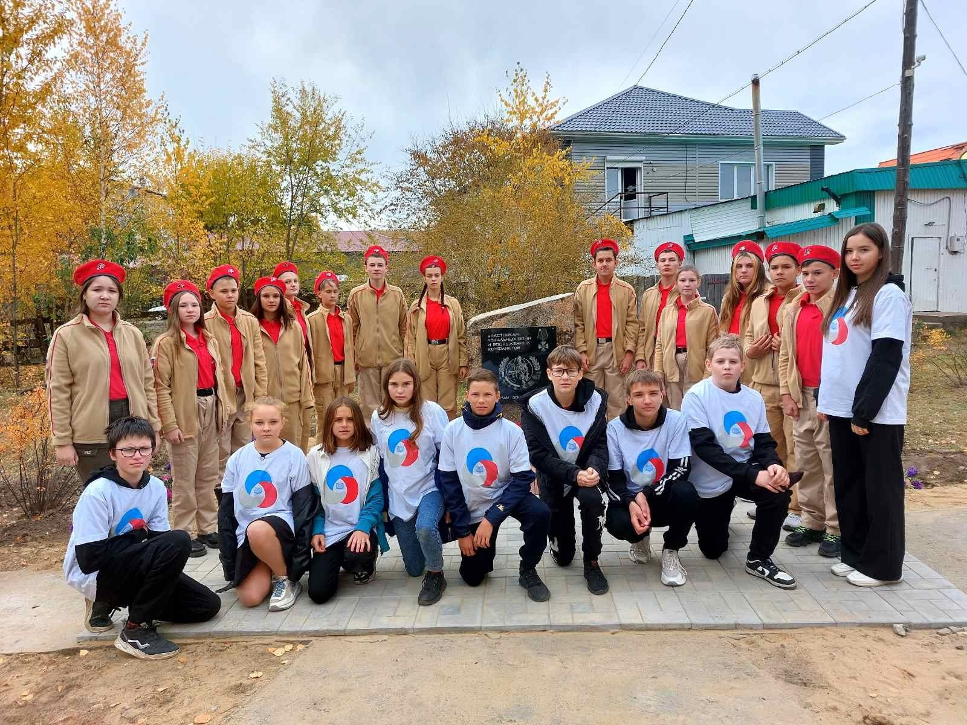
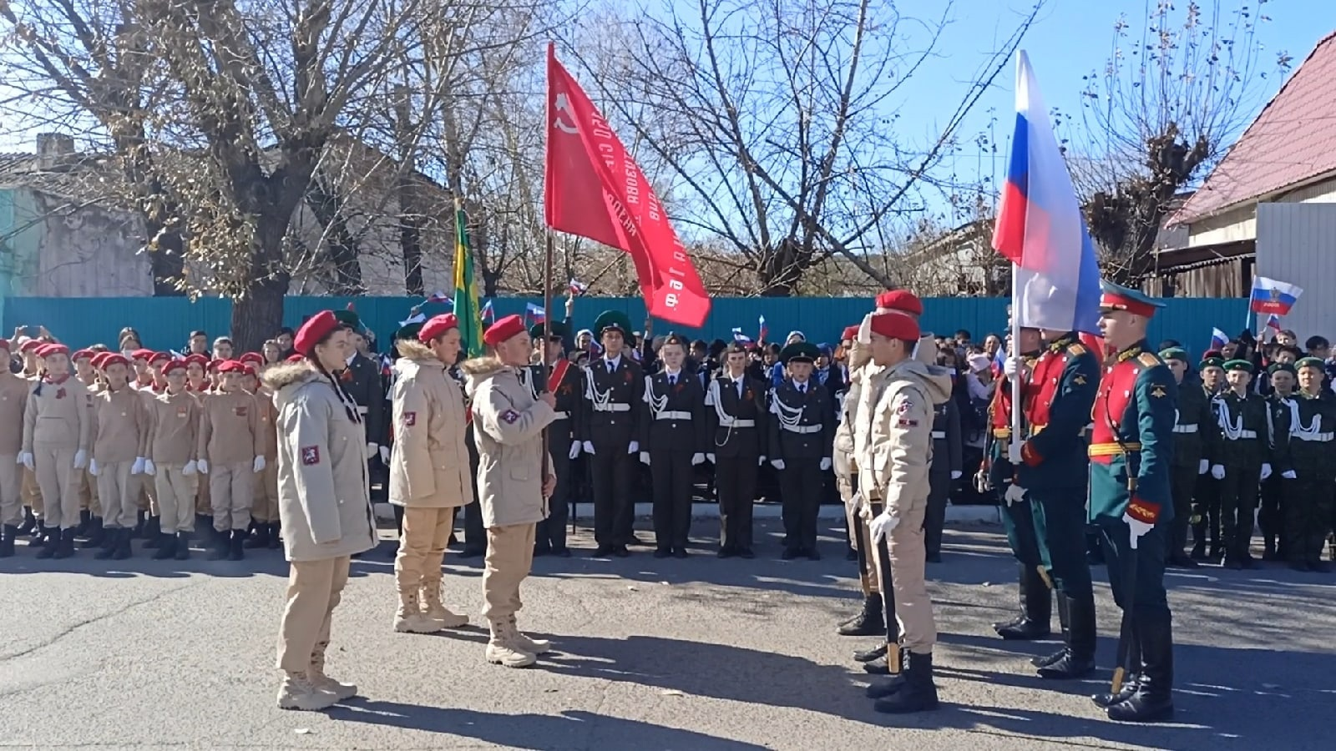
Воспитательная работа
Открытие памятника участникам локальных войн и вооруженных конфликтов в Парке Победы
Передача Знамени Победы юнармейцами Кяхтинского района юнармейцам Бичуры

Slide 15
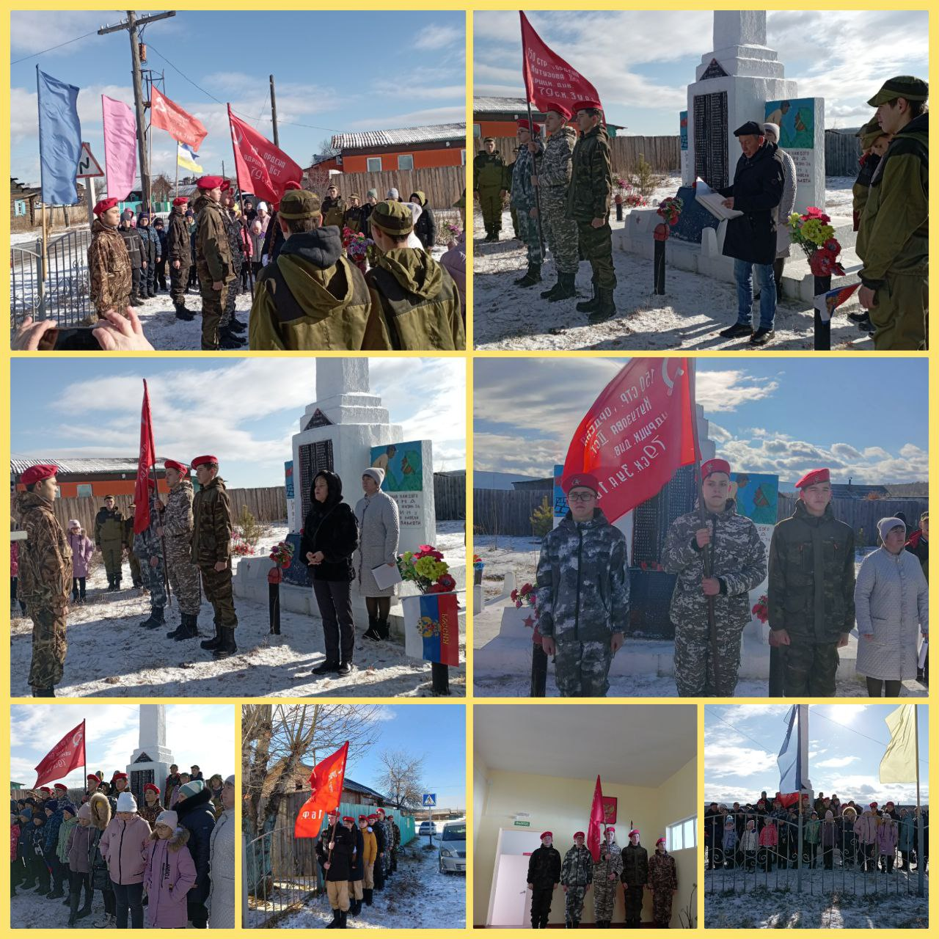
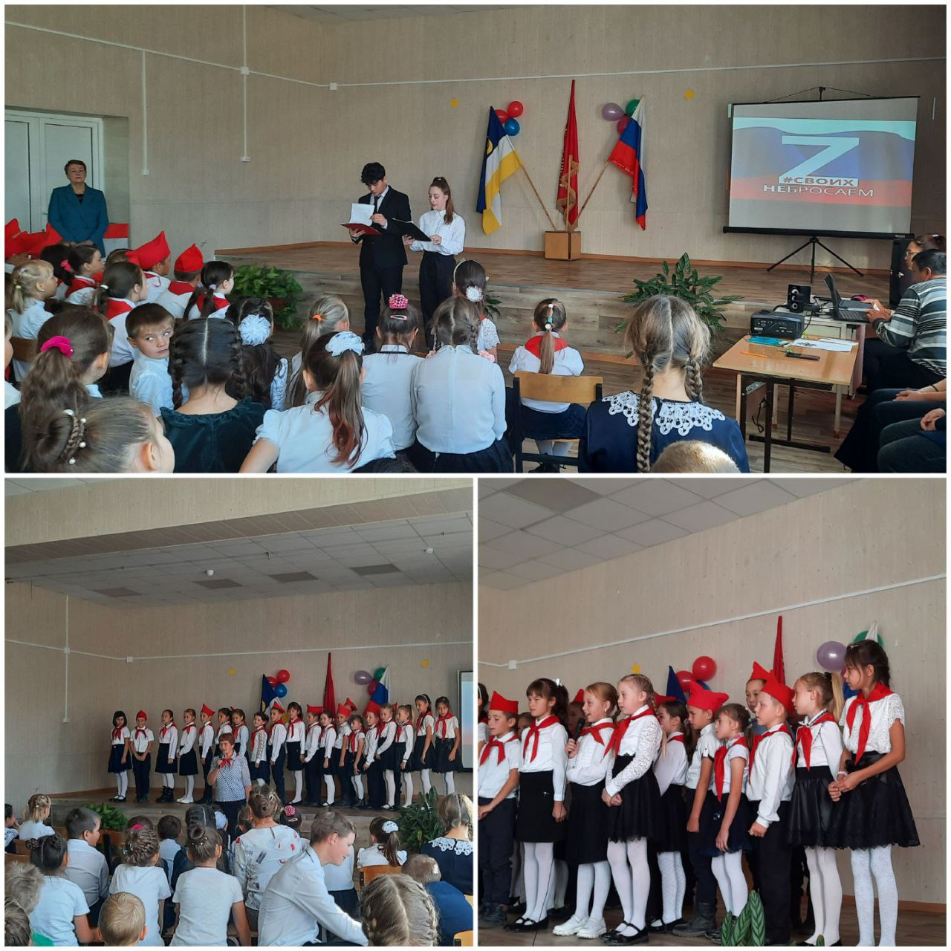
Воспитательная работа
Акция Знамя Победы, Буйская СОШ
Акция «Своих не бросаем», Мало-Куналейская СОШ

Slide 16
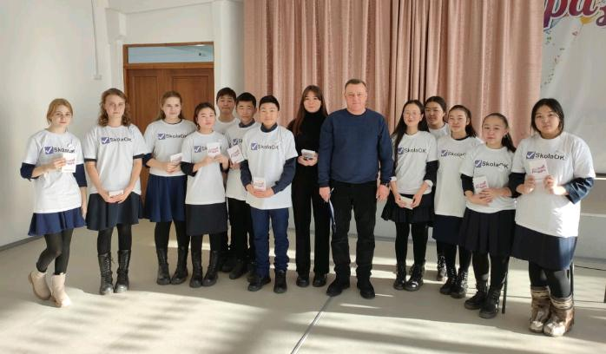
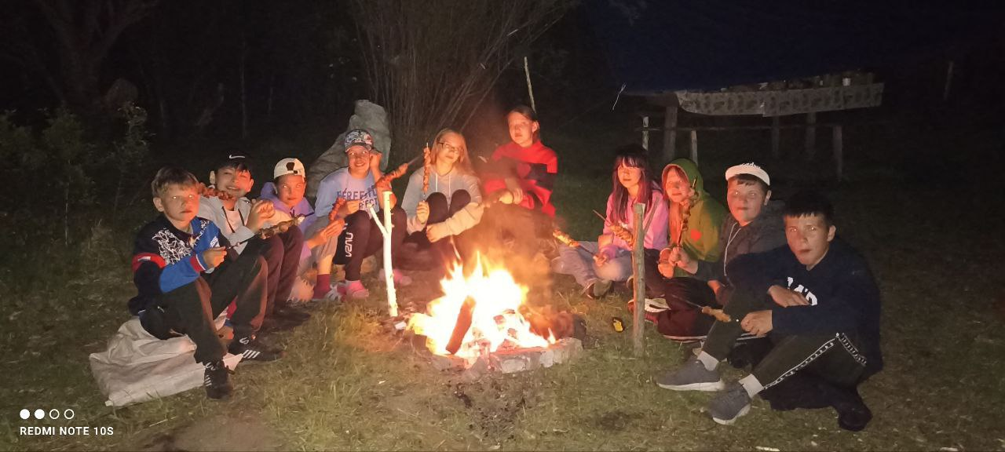
Воспитательная работа
Волонтёры Окино-Ключевской СОШ
МБОУ "Киретская СОШ ", летний поход

Slide 17
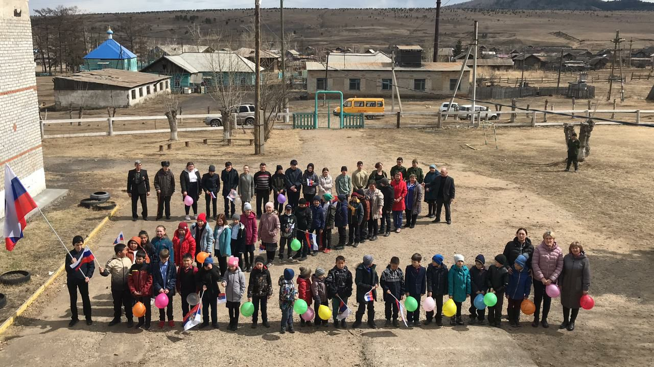
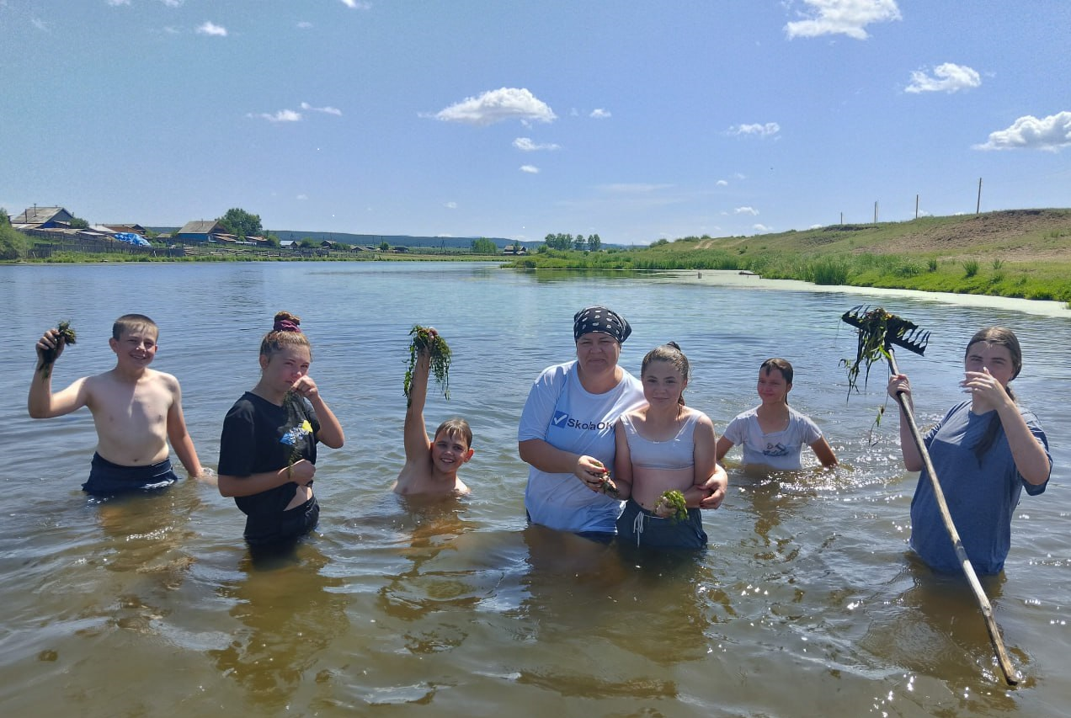
Воспитательная работа
МБОУ 'Еланская СОШ ", акция "Мы вместе "
МБОУ Окино-Ключевская СОШ, акция "Чистый пруд "

Slide 18
Огэ-2023
всего 314 участников
допущены до ГИА – 308
30 участников будут пересдавать основной экзамен в дополнительный сентябрьский этап в связи с неудовлетворительными результатами
аттестат об основном общем образовании получили
278 человек

Slide 19
Егэ-2023
всего 92 участника внесено в РИС «Планирование ЕГЭ»
из них 3 выпускника прошлых лет
89 выпускников текущего года
2 участника не преодолели минимальный порог
аттестат о среднем общем образовании получили
87 человек

Slide 20
Медалисты
Федотова | Анна | Викторовна | МБОУ "Новосретенская СОШ"
Ткачева | Кристина | Евгеньевна | МБОУ "Бичурская СОШ №4 имени Героя Советского Союза Соломенникова Е.И."
Антонова | Ярослава | Алексеевна | МБОУ "Бичурская СОШ №2"
Наумова | Дарья | Константиновна | МБОУ "Бичурская СОШ № 1"
Селиванов | Артём | Евгеньевич | МБОУ "Бичурская СОШ № 1"
Селиванова | Елизавета | Андреевна | МБОУ "Бичурская СОШ № 1"
Тимофеева | Анна | Владимировна | МБОУ "Бичурская СОШ № 1"
Никольская | Софья | Анатольевна | МБОУ "Потанинская СОШ"

Slide 21
Достижения и победы в конкурсах

Slide 22
Достижения и победы в конкурсах

Slide 23
Национальные проекты
«Современная школа» - открылись «Точки роста» в МБОУ «Бичурской СОШ №3», МБОУ «Буйской», «Гочитской», «Еланской», «Потанинской СОШ»
«Успех каждого ребенка» - победили программы дополнительного образования МБОУ «Бичурской СОШ №3», МБОУ «Бичурской СОШ №5», МБОУ «Еланской», «Мало-Куналейской СОШ» и МАОУ ДО «Бичурская ДЮСШ»
«Цифровая образовательная среда» - поступило оборудование в МБОУ «Еланская», «Киретская», «Буйская», «Мало-Куналейская», Окино-Ключевская СОШ и МБОУ «Верхне-Мангиртуйская ООШ»

Slide 24
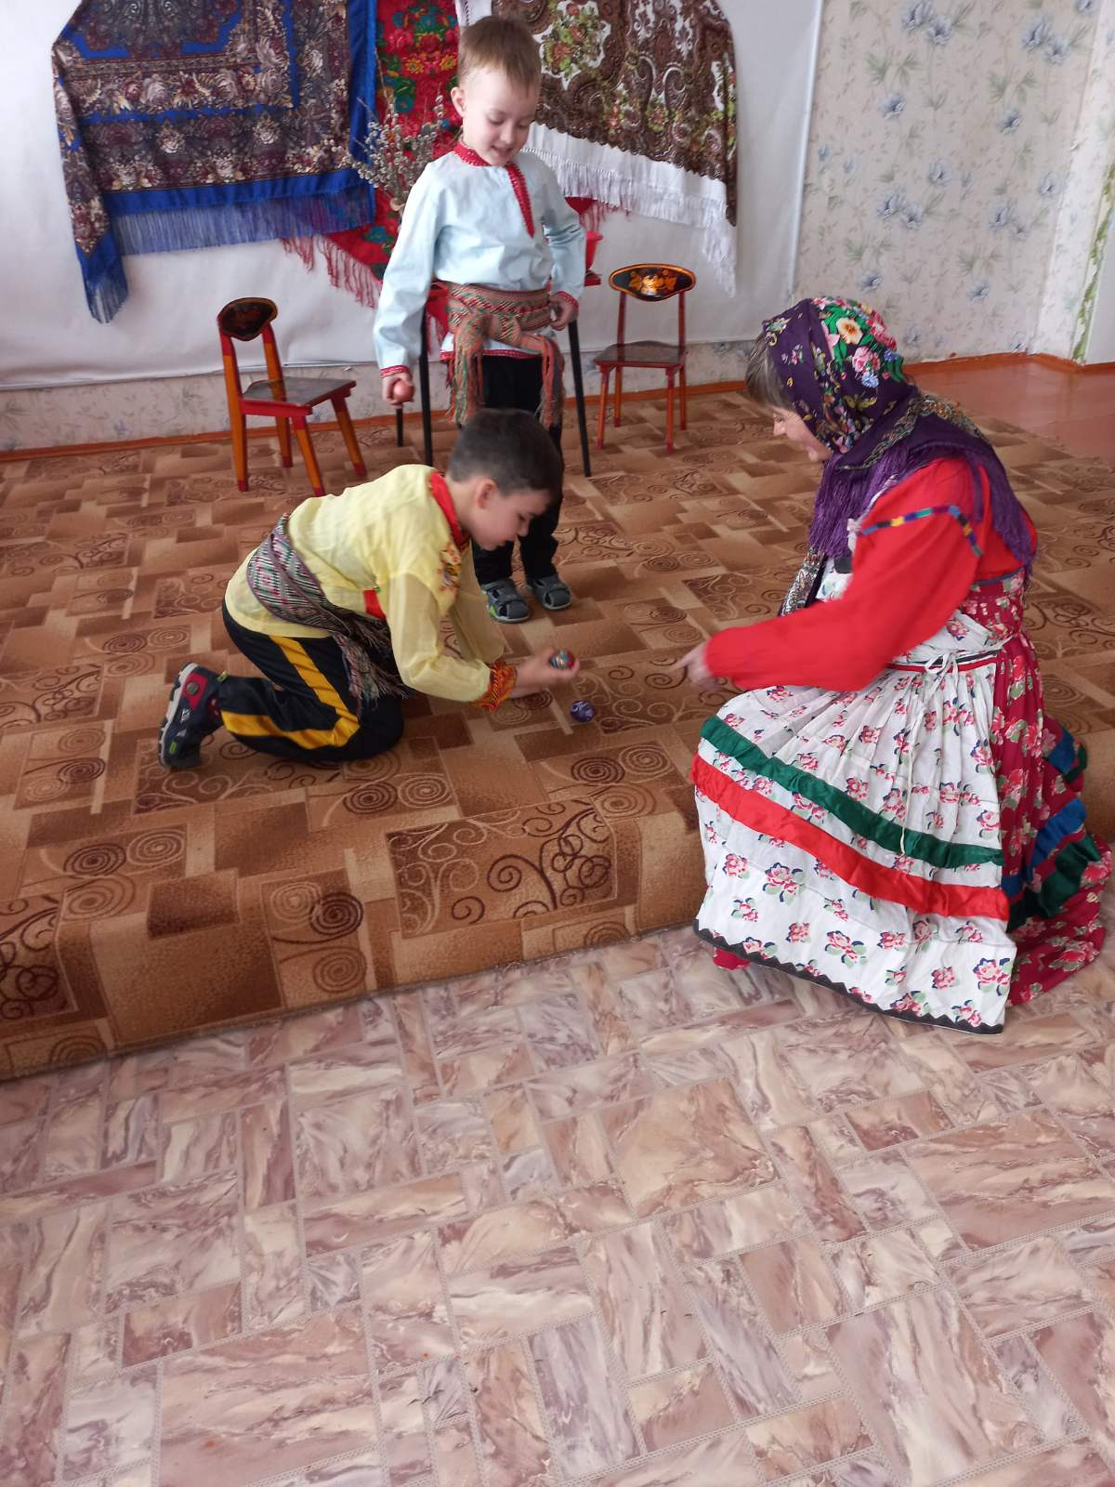
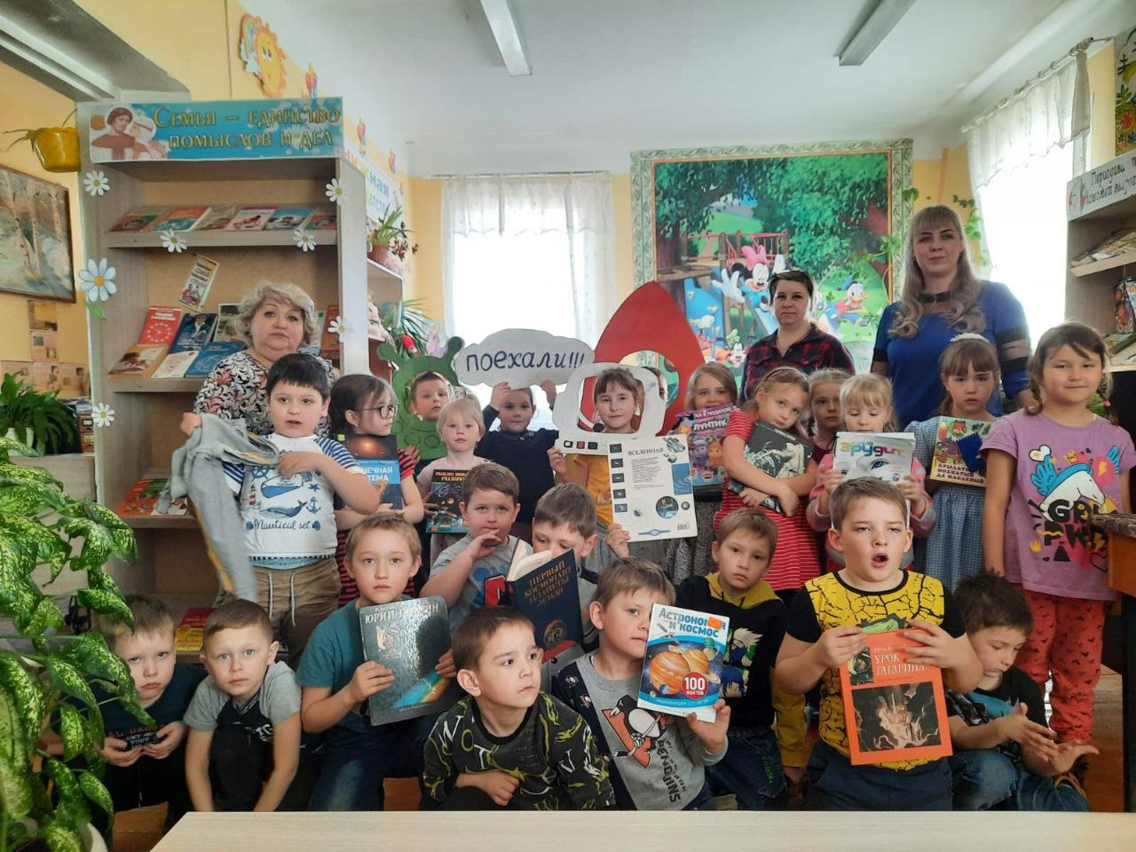
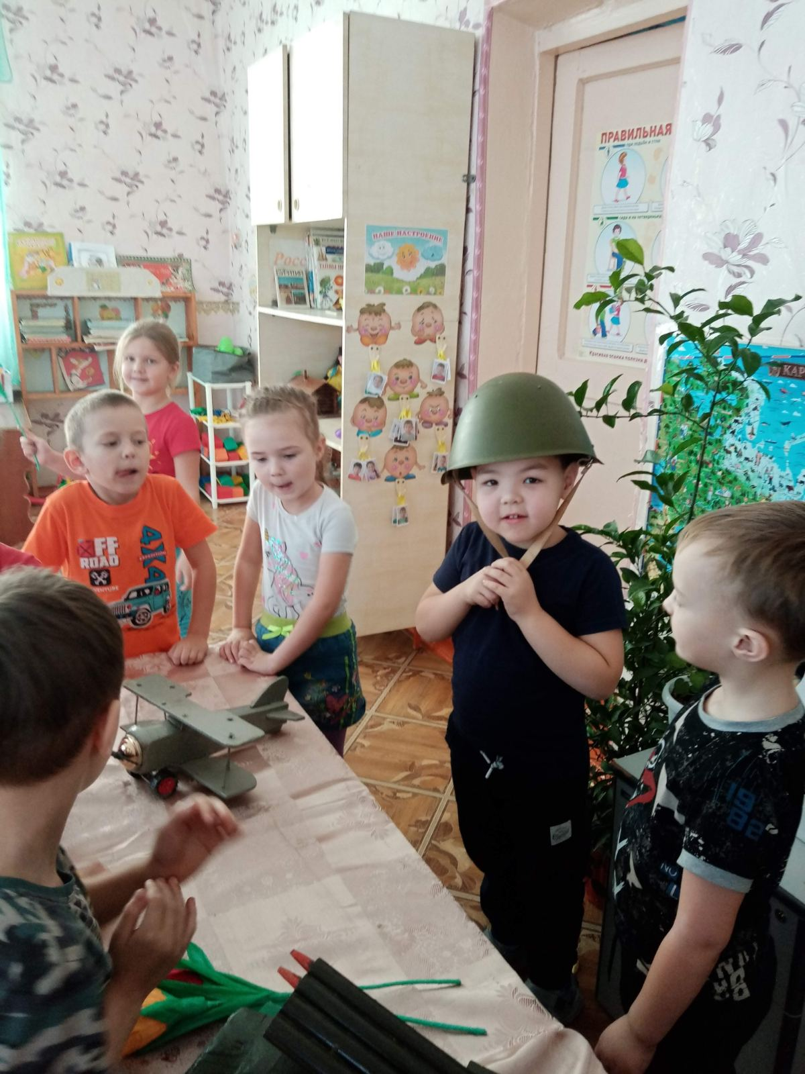
Дошкольное образование
В библиотеке
Будущие военные
Спектакль д/с «Огонек»

Slide 25
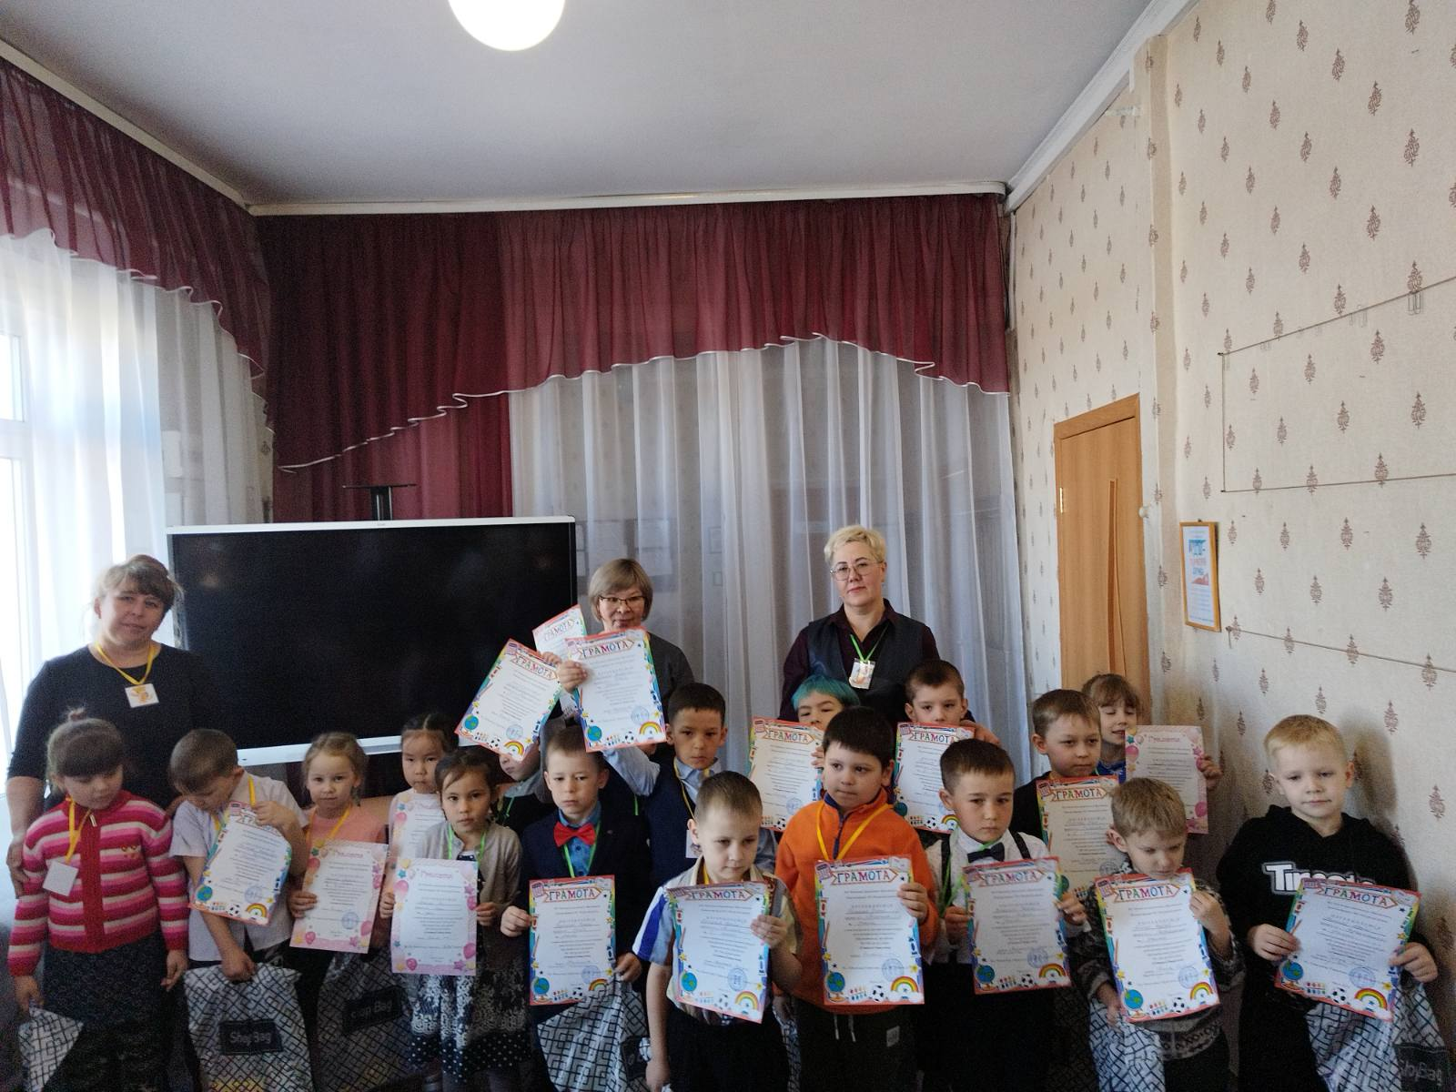
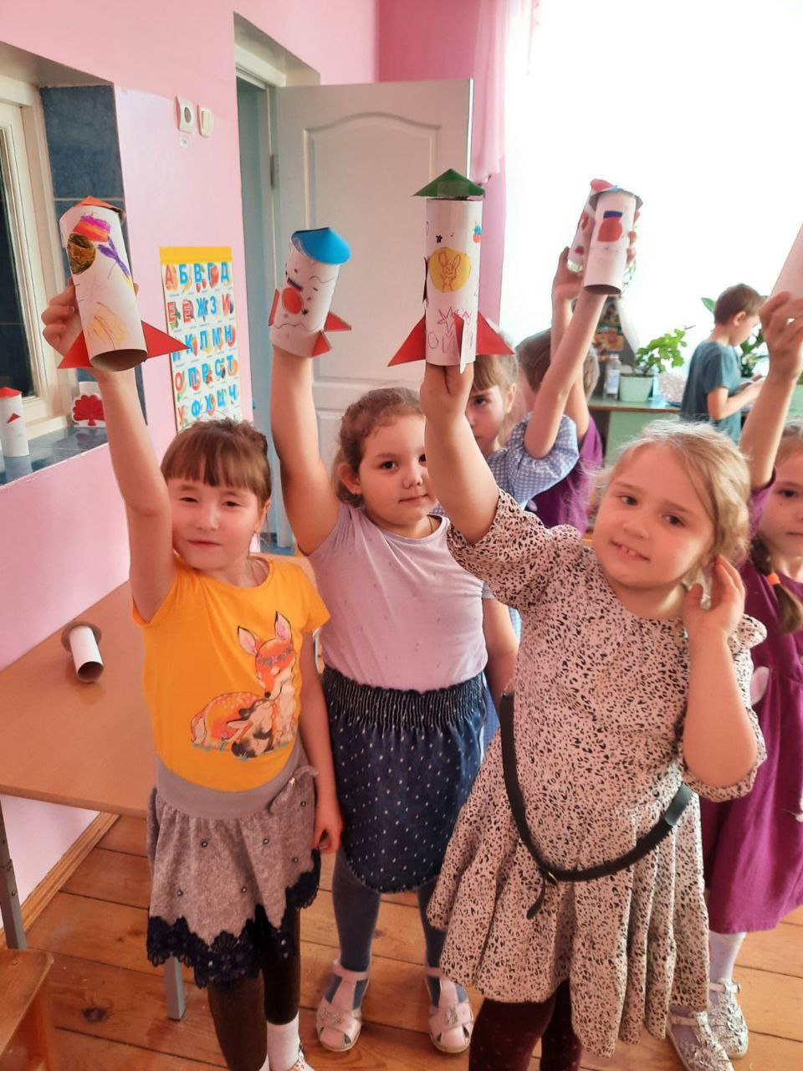
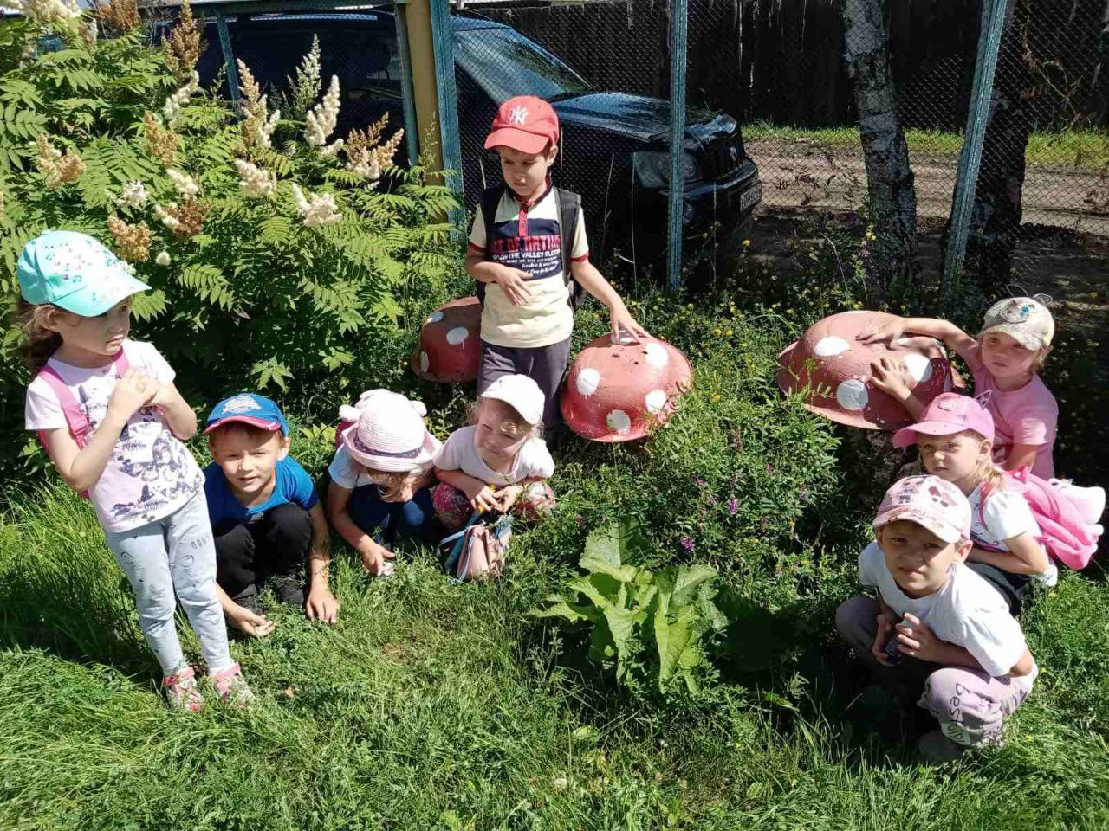
Дошкольное образование
Участники Олимпиады «Успешный дошкольник-2023»

Slide 26
инфраструктура
6 073 739 руб. - на подготовку образовательных организаций к новому учебному году в 2023 году
Детский сад «Березка» – 600 000. руб.,
Детский сад «Ягодка» - 50 000 руб.,
Детский сад «Рябинка» - 1 078 040 руб.,
Детский сад «Туяна» - 363 99 руб.,
Детский сад «Багульник» -1 209 402 руб.,
Детский сад «Колокольчик» – 64 000 руб.,
Дабатуйская НОШ - 250 000 руб.,
Харлунская НОШ» - 264 444 руб.,
Верхне – Мангиртуйская ООШ - 600 00 руб.,
Окино-Ключевская – 641 780 руб.,
Гочитская СОШ- 564 155 руб.,
Бичурская СОШ №1 – 380 000 руб.,
Шибертуйская СОШ - 76 000 руб.

Slide 27
Питание детей
обеспечены бесплатным горячим питанием:
с 1-4 класс 1153 ребенка
с 5-11 класс 1352 ребенка (льготная категория)
93 ребенка с ограниченными возможностями здоровья (двухразовое питание)
37 детей - инвалидов с ОВЗ, обучающихся на дому – получают компенсацию в размере 155 руб. в день

Slide 28
Летний отдых
Охвачены 641 ребенок - освоено 2 523 888 руб. в лагерях дневного пребывания
66 детей, находящихся в тяжелой жизненной ситуации– отдохнули в загородных лагерях (освоено 1 892 208 руб.)

Slide 29
Инновации, нововведения, проекты
С 1 сентября 2023 г.:
1. Введение федеральных основных общеобразовательных программ
2. Введение федеральных адаптированных общеобразовательных программ для обучающихся с ограниченными возможностями здоровья
3.Внесение изменений в федеральный государственный образовательный стандарт среднего общего образования, утвержденный приказом Министерства образования и науки Российской Федерации от 17 мая 2012 г. № 413
4. Апробация учебного предмета «Основы безопасности и защиты Родины», введение которого планируется с 1 сентября 2024 года
5. Использование единых государственных учебников истории для 10–11 классов

Slide 30
Инновации, нововведения, проекты
6. Проведение обязательной диагностики детей с миграционной историей на уровень владения ими русским языком. По результатам проведения такой диагностики принимается решение о необходимости включения в учебный план дополнительных часов по изучению русского языка.
7. Прохождение общеобразовательными организациями Российской Федерации самодиагностики в рамках проекта «Школа Минпросвещения России».
8. Во всех школах Российской Федерации, в том числе и в новых субъектах, внедряется единая модель профориентации – профминимум, начиная с 6 класса. Также с нового учебного года в 6-11 классах еженедельно по четвергам будут проходить занятия по профориентации «Россия – Мои горизонты».
9. Использование ФГИС «Моя школа» при реализации образовательных программ с применением дистанционных технологий, электронного обучения.
10. Проведение Всероссийской олимпиады по искусственному интеллекту для учеников 8-11 классов (отборочный этап) .

Slide 31
Инновации, нововведения, проекты
11. Актуализация рабочих программ воспитания и календарных планов воспитательной работы
12. Реализация программы активности социализации обучающихся начальных классов «Орлята России»
13. Реализация программы активной социализации для обучающихся 5-х классов «Я-Ты-Он-Она-вместе целая страна»
14. Создание и развитие школьных театров в субъектах Российской Федерации

Slide 32
Спасибо за внимание!

